Slide 1
EggHead
Optimale Strategie

Slide 2
philipp: öffentlich info müssen alle gleich haben -> mastertable. Kombinationen in matrix abbilden
max: 2 mal hin und her interpretieren, dann fehlt die beobachtbare reaktion, erwartung formulieren
tobi: loop bis zur konvergenz & Parallelisierung als Lösung für Endlosrekursion
sebo: mastertable bzw. list<Stack> flatten, historische Tabellen pflegen nach Auflösen (war dann doch nicht nötig)
Jeder Spieler erhält einen ScenarioBot, der die ScenarioBots der anderen analysiert
Finale Lösung als Baussteine visualiseren

Slide 3
Regeln
Spieler erhalten je 3 Karten
Spieler sehen nur die Karten der anderen
Ziel: Die eigenen Karten herausfinden -> gibt 1 Punkt
Gewonnen hat, wer zuerst 10 Punkte erreicht
Moderator beantwortet logische Fragen
Aus den Fragen Informationen ermitteln

Slide 4
Beispielrunde
A,B,C
A,A,D
D,E,G

Slide 5
Optimale Strategie
Was können die Spieler jenseits von Frage/Antwort noch tun, um mehr Informationen zu erhalten?
Verhaltensanalyse

Slide 6
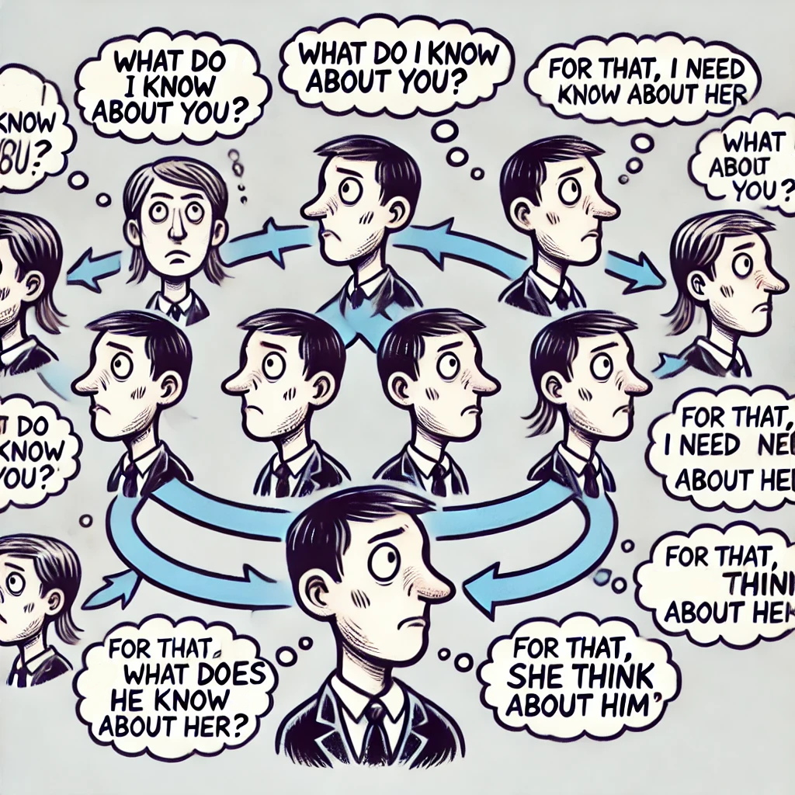
Verhaltensanalyse – Eine jahrelange Odyssee
Um deine Reaktion zu verarbeiten, muss ich wissen, was du weißt
Dafür muss ich wissen, was du über mich weißt

Slide 7


Verhaltensanalyse – Ein Ansatz
Max
Jeder Spieler verwaltet einen Bot im Hintergrund, der alle möglichen, eigenen Kombinationen prüft und darauf basierend den jeweiligen Informationsstand des Gegners berechnet
Dieser Bot vergleicht dann die Reaktion mit den berechneten Listen und verwirft Kombinationen entsprechend
Um den Informationsstand des Gegners nachzuvollziehen, muss der Bot aber auch den Gegner-Bot analysieren, der wiederrum zurückanalysiert
Erster Baustein: Nach zweimaligem hin- und her sind die beobachtbaren Reaktionen erschöpft -> Kein Abgleich Erwartung vs. Beobachtung möglich

Slide 8
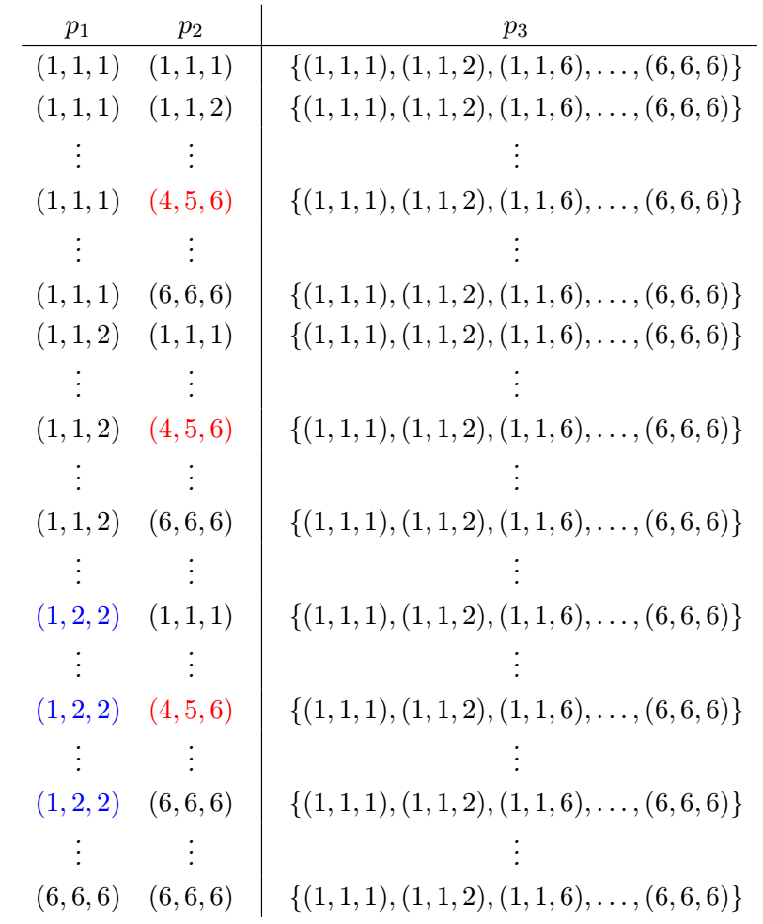
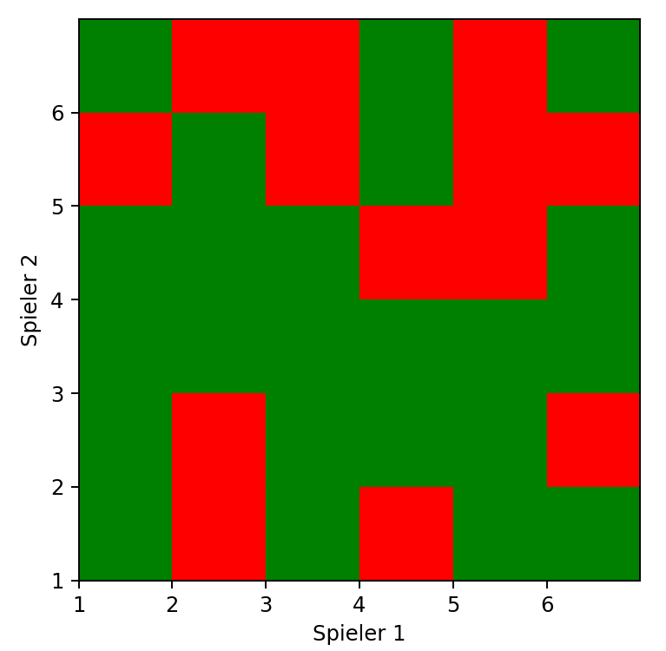
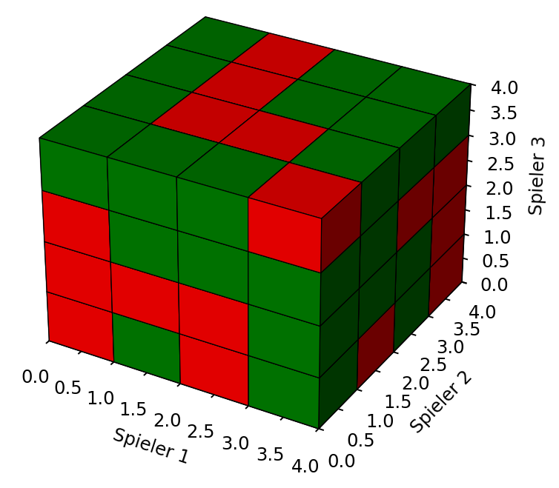
Verhaltensanalyse

Slide 9
Neue Reaktionen
Konvergenz

Slide 10
Auflösen, Sebo

